Slide 1
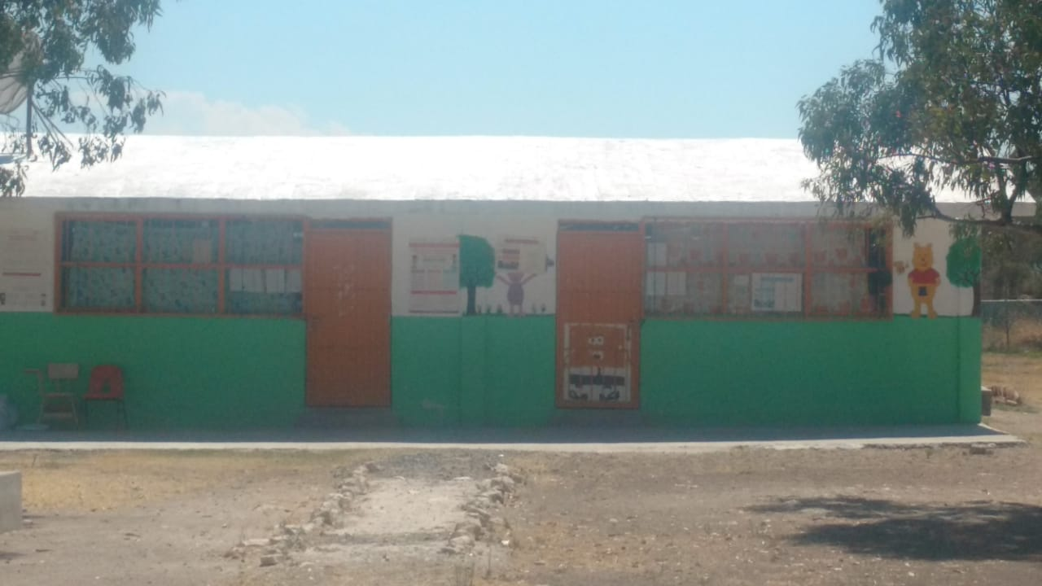
PROGRAMA OBRAS MENORES EJERCICIO 2018
IMPERMEABILIZANTE PARA LA ESCUELA "BENITO JUAREZ“
MONTE DE LA CRUZ
4 CUBETAS DE IMPERMEABILIZANTE

